Slide 1
기본적인 Java 문법을 익힌다.
안드로이드 프로그래밍을 위한 Java의 특징을 이해한다.

Slide 2
01 Java 개요
02 Java 기본 문법
03 클래스와 인스턴스
04 클래스의 상속
05 추가로 알아둘 Java 문법

Slide 3
1. Java 개요 ▶ Java 특징
Java 언어의 간단한 역사
Java는 Sun Micros Systems(현재 Oracle에 인수되었음)이 1991년 C언어를 모델로 개발을 시작
TV나 냉장고 등의 가전제품에 적용시키기 위해서 연구를 시작함
1995년 JDK 1.0을 발표, 1997년 JDK 1.1을 발표하면서 안정화 됨
Java 언어의 주요한 특징
구문이 간결하다.
명료한 객체지향적인 언어다.
이식성이 높으며 기계에 중립적이다.
분산처리를 지원한다.
멀티스레드(Multi-thread) 언어다.
.

Slide 4
1. Java 개요 ▶ Java 프로그램 작성법
전통적인 Java 프로그램 작성법
① 메모장에서 Java 코딩 후에 *.java로 저장
② javac.exe를 사용해서 컴파일 ➔ *.class 파일이 생성됨
③ java.exe를 사용해서 컴파일 된 *.class 파일을 실행

Slide 5

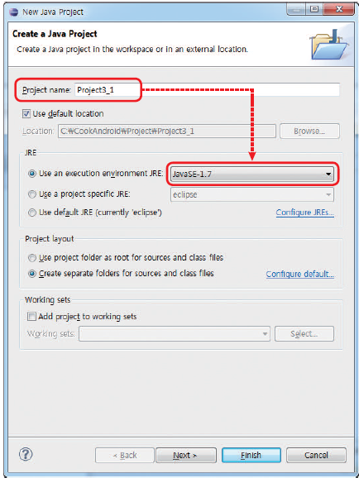
1. Java 개요 ▶ Java 프로그램 작성법
[실습3-1] 이클립스 환경에서 Java 개발하기 (1/5)
이클립스 메뉴
[File]-[New]-[Java Project]를
선택한 후, 프로젝트 이름입력

Slide 6
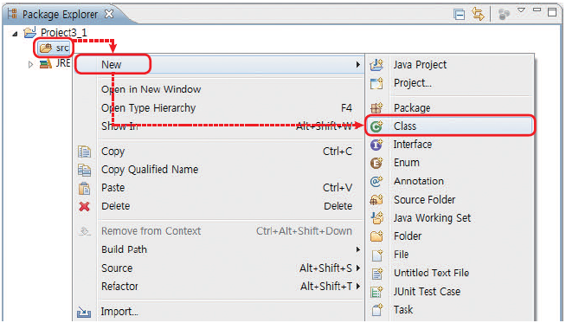
1. Java 개요 ▶ Java 프로그램 작성법
[실습3-1] 이클립스 환경에서 Java 개발하기 (2/5)
Package Explorer의 Project3_1/src 폴더에서 마우스 오른쪽 버튼을 클릭하고 [New]-[Class]를 선택

Slide 7
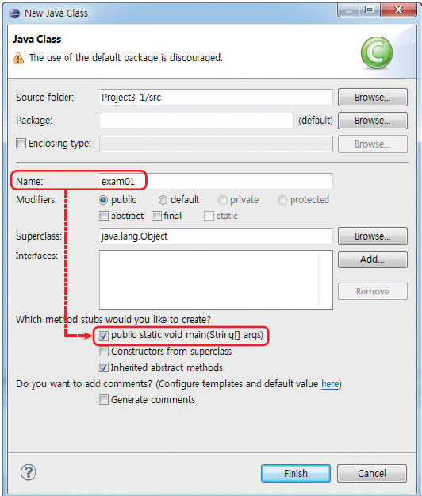
1. Java 개요 ▶ Java 프로그램 작성법
[실습3-1] 이클립스 환경에서 Java 개발하기 (3/5)
[Java Class] 창에서 Name에
"exam01"을 입력

Slide 8
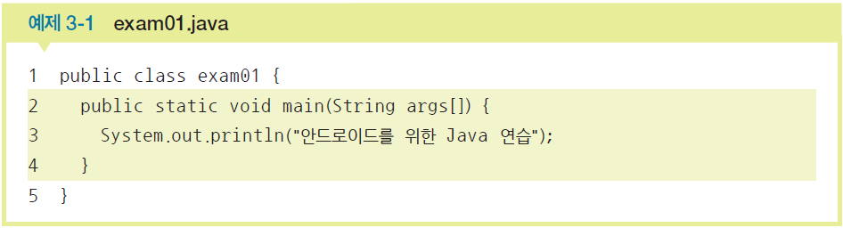
1. Java 개요 ▶ Java 프로그램 작성법
[실습3-1] 이클립스 환경에서 Java 개발하기 (4/5)
간단한 예제 코딩

Slide 9
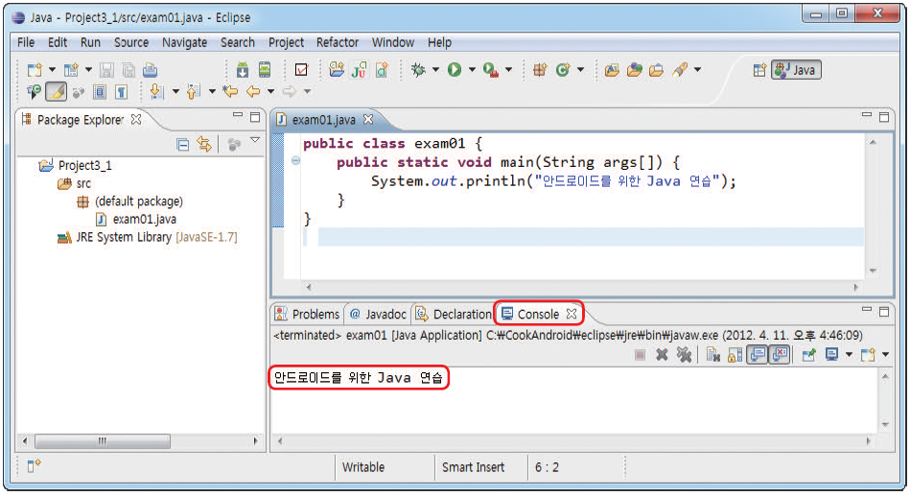
1. Java 개요 ▶ Java 프로그램 작성법
[실습3-1] 이클립스 환경에서 Java 개발하기 (5/5)
저장 후, [Run]-[Run] 으로 실행

Slide 10
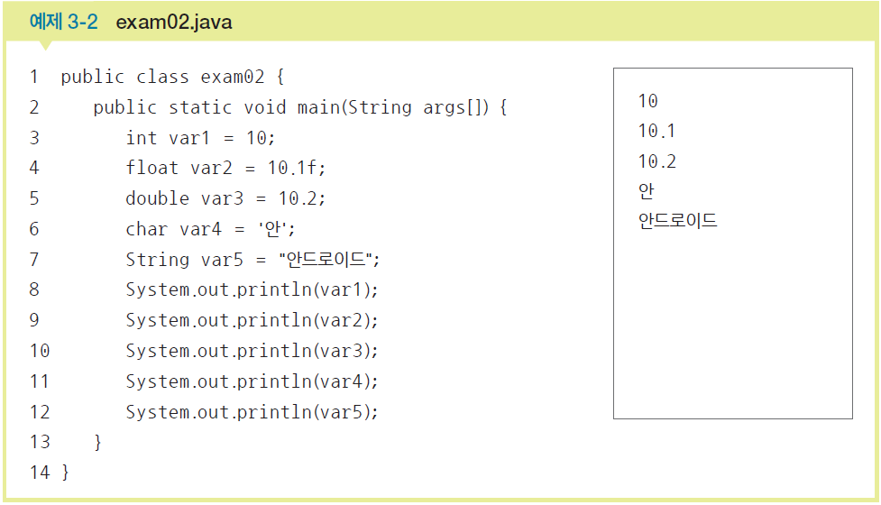
2. Java 기본 문법 ▶ 변수와 데이터 형식
변수 선언 예제

Slide 11
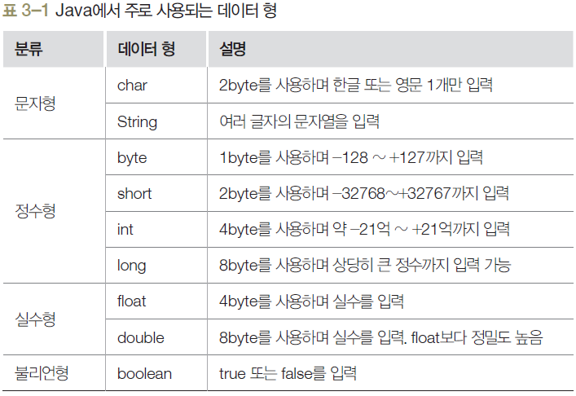
2. Java 기본 문법 ▶ 변수와 데이터 형식
주로 사용되는 데이터 형

Slide 12
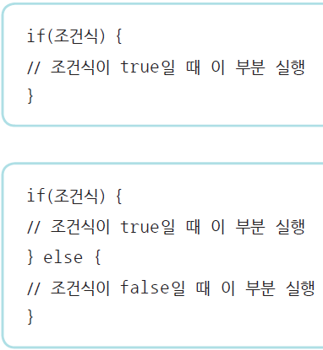
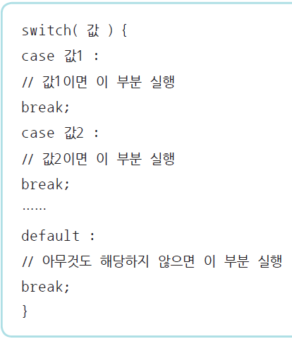
2. Java 기본 문법 ▶ 조건문
if 조건문 / switch()~case 개념

Slide 13
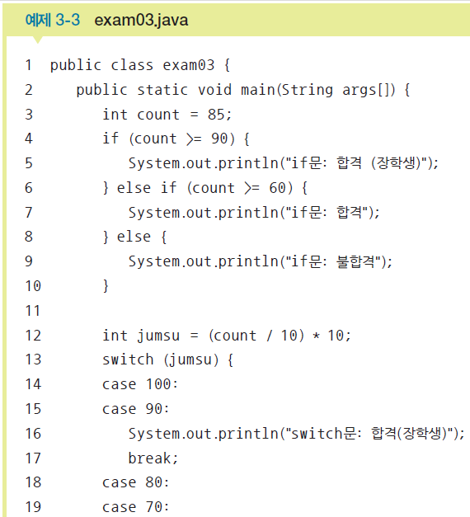
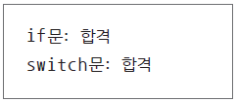
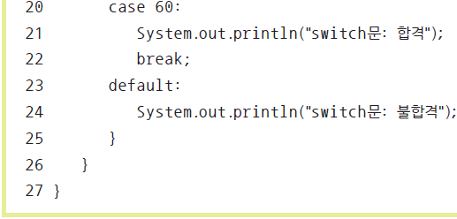
2. Java 기본 문법 ▶ 조건문
if 조건식 / switch()~case 예제

Slide 14
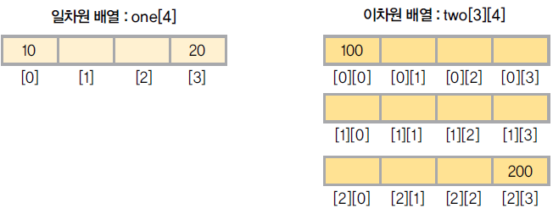
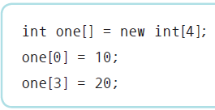
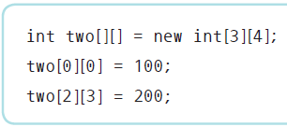

2. Java 기본 문법 ▶ 배열
배열 개념

Slide 15
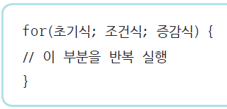

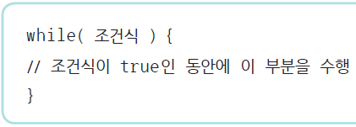
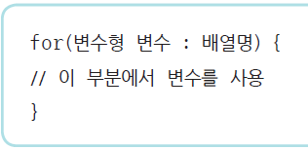
2. Java 기본 문법 ▶ 반복문
for, while 개념

Slide 16
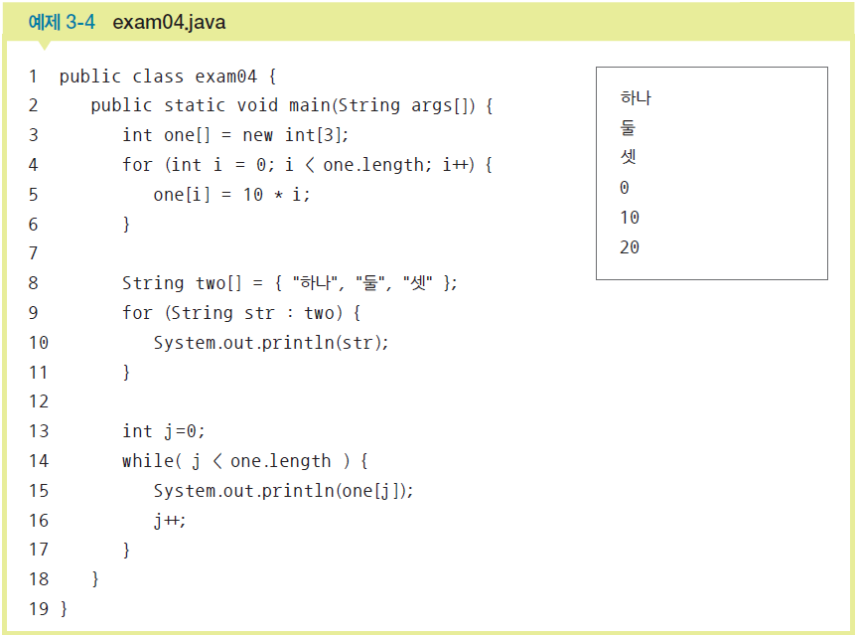
2. Java 기본 문법 ▶ 반복문
for, while 예제

Slide 17
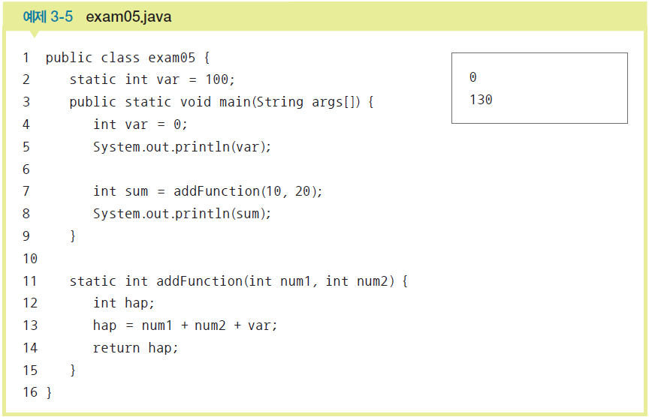
2. Java 기본 문법 ▶ 메소드와 전역변수, 지역변수
메소드 예제
메소드를 호출할 때 파라미터를
넘길 수도 있고, 메소드에서 사용된
결과를 return문으로 돌려주기도 함

Slide 18
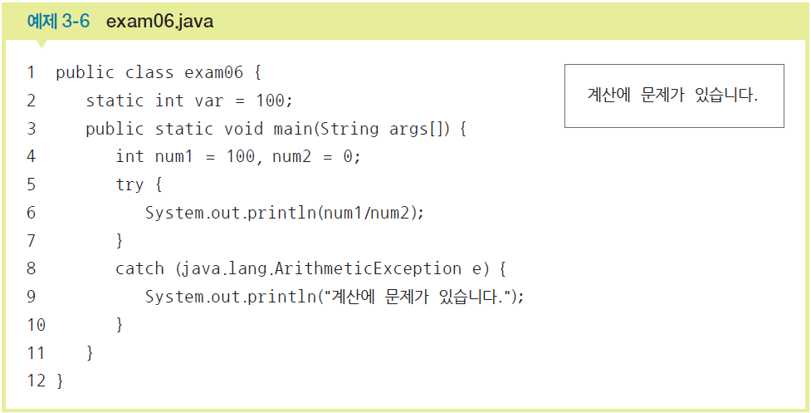
2. Java 기본 문법 ▶ 예외 처리
try~catch 예제

Slide 19
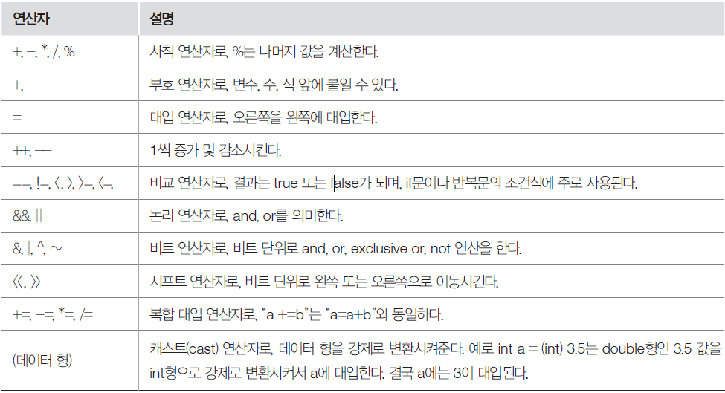
2. Java 기본 문법 ▶ 연산자
주요 연산자

Slide 20
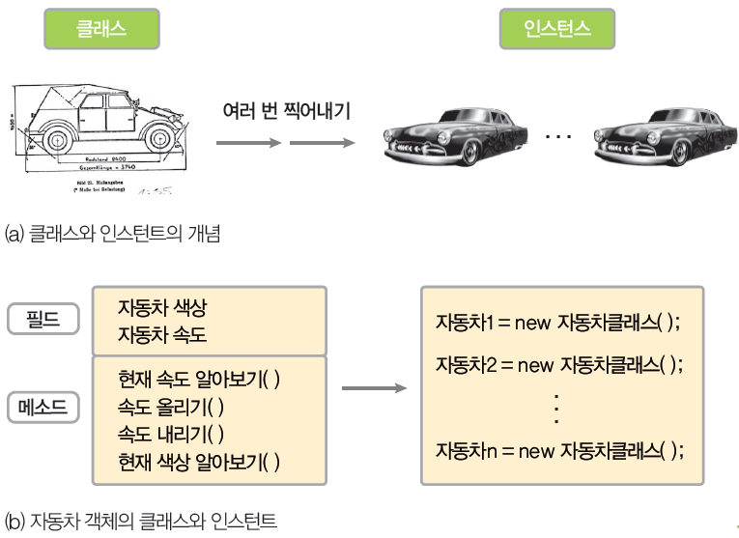
3. 클래스와 인스턴스▶ 클래스 정의와 인스턴스 생성
개념

Slide 21
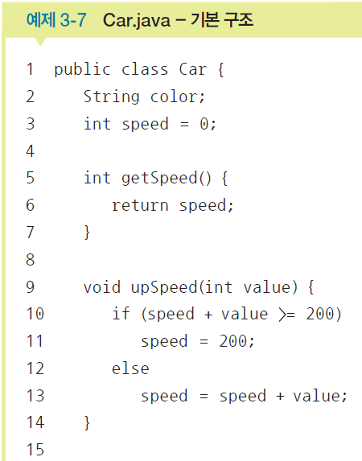
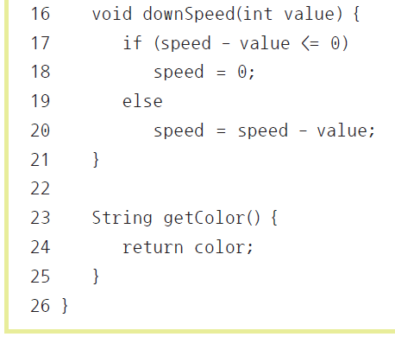
3. 클래스와 인스턴스▶ 클래스 정의와 인스턴스 생성
클래스 정의 예제

Slide 22
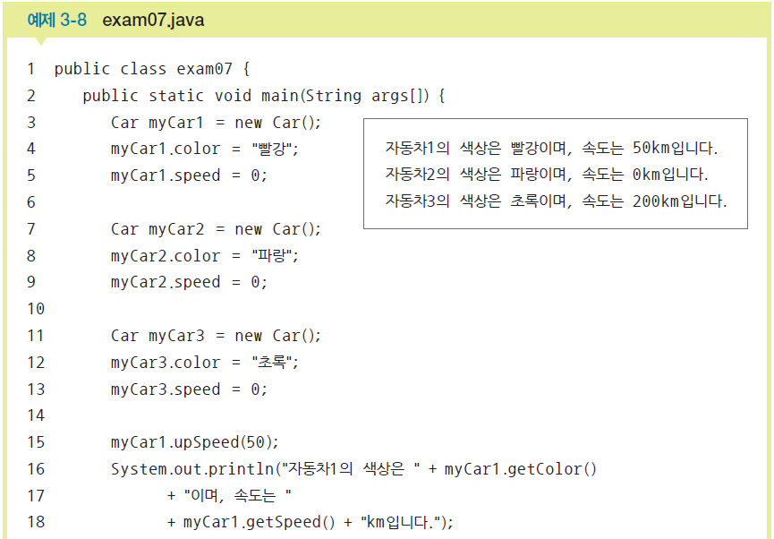
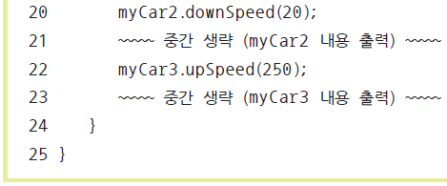
3. 클래스와 인스턴스▶ 클래스 정의와 인스턴스 생성
인스턴스 생성 예제

Slide 23
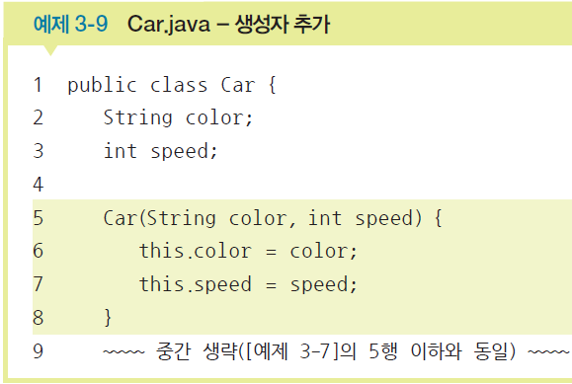
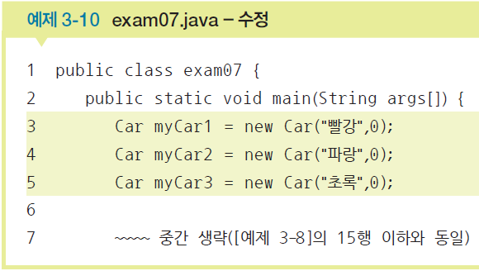
3. 클래스와 인스턴스▶ 생성자
생성자 예제

Slide 24
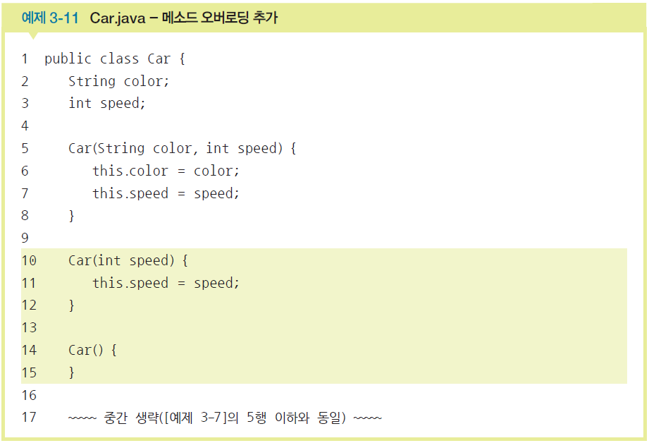
3. 클래스와 인스턴스▶ 메소드 오버로딩
메소드 오버로딩 예제

Slide 25
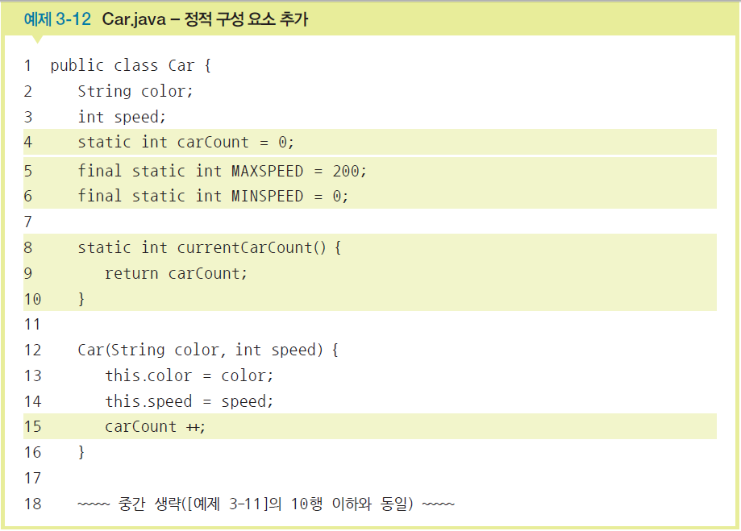
3. 클래스와 인스턴스▶ 정적 필드, 정적 메소드, 상수 필드
예제

Slide 26
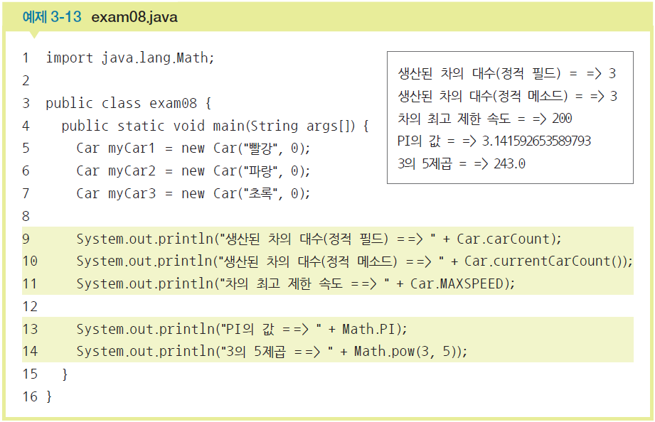
3. 클래스와 인스턴스▶ 정적 필드, 정적 메소드, 상수 필드
예제

Slide 27
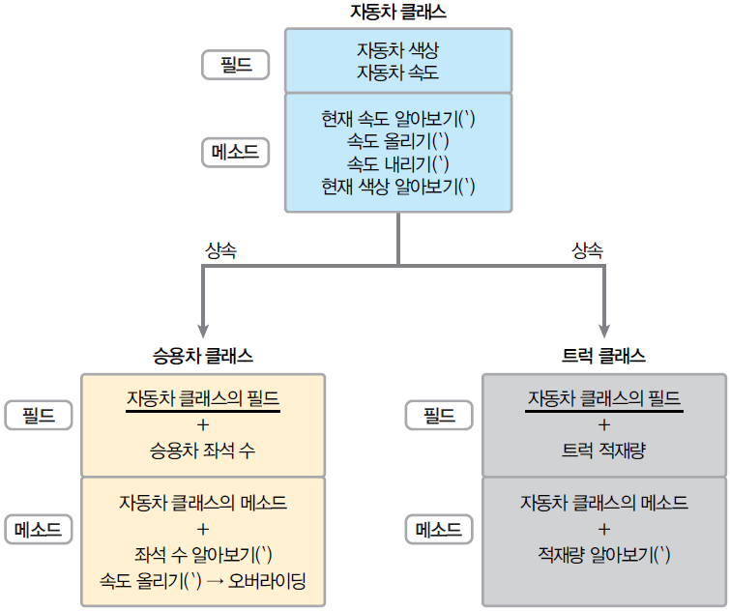
4. 클래스의 상속 ▶ 클래스 상속과 메소드 오버라이딩
상속 개념

Slide 28
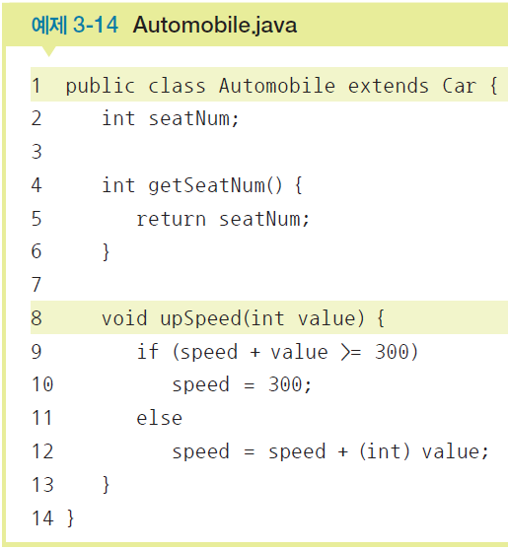
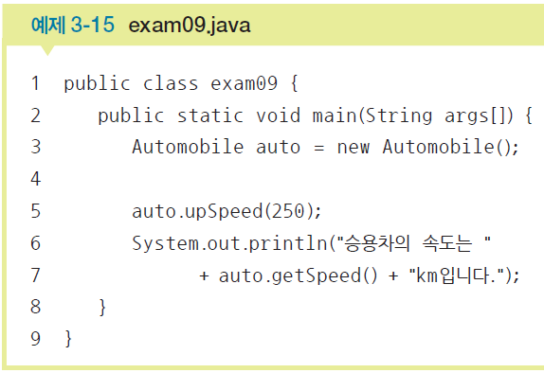

4. 클래스의 상속 ▶ 클래스 상속과 메소드 오버라이딩
상속 예제

Slide 29
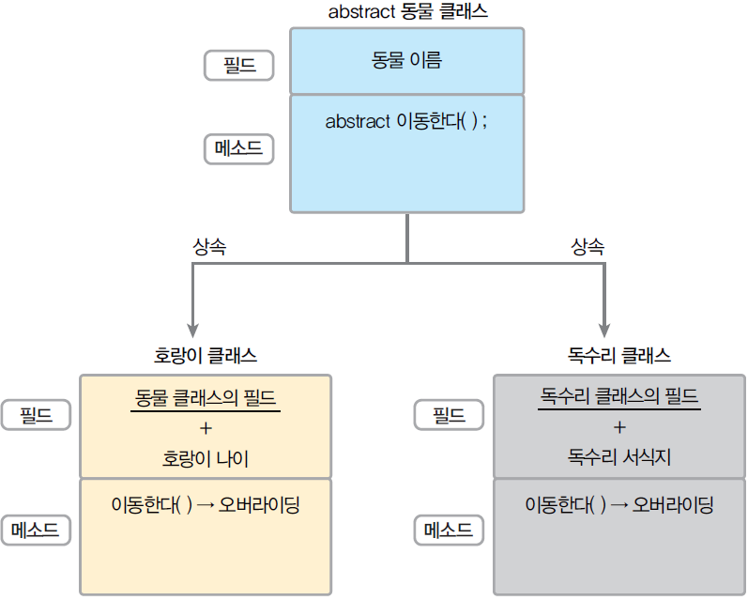
4. 클래스의 상속 ▶ 추상 클래스와 추상 메소드
추상 클래스 개념

Slide 30
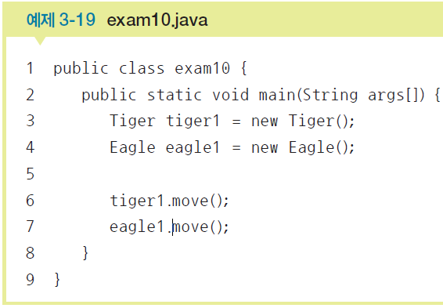
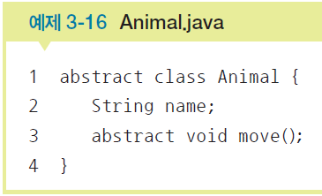
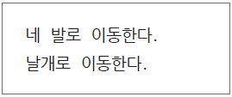
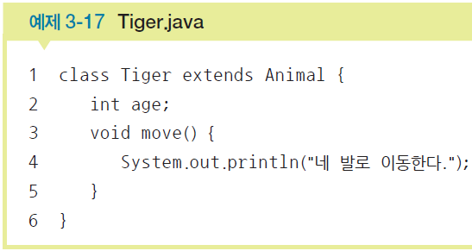
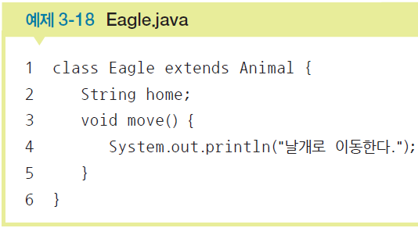
4. 클래스의 상속 ▶ 추상 클래스와 추상 메소드
추상 클래스 예제

Slide 31
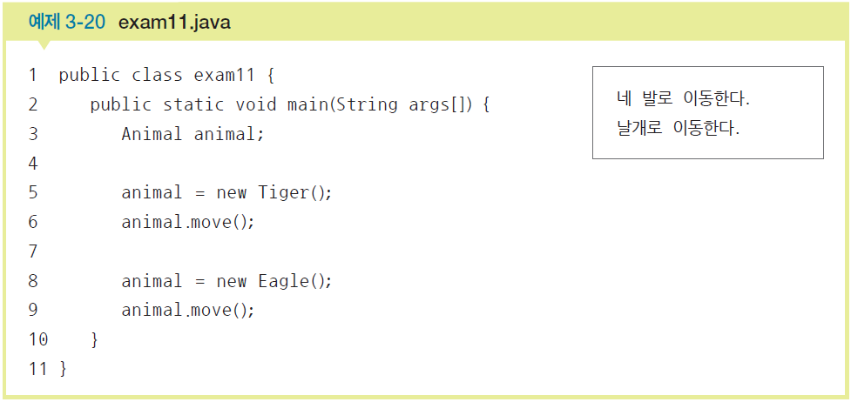
4. 클래스의 상속 ▶ 클래스 변수의 다형성
다형성 예제

Slide 32
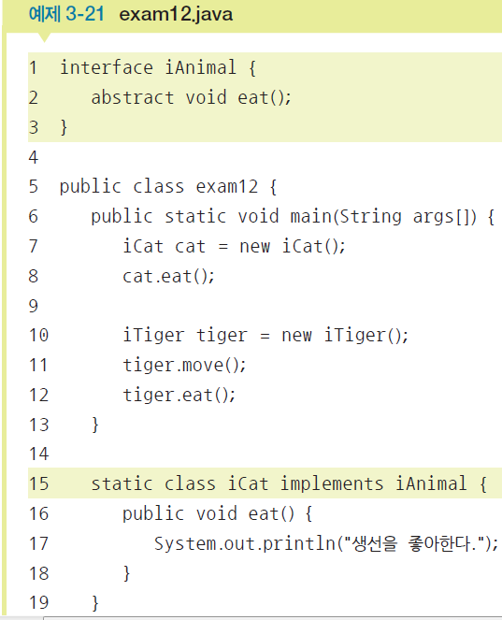
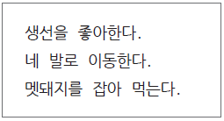
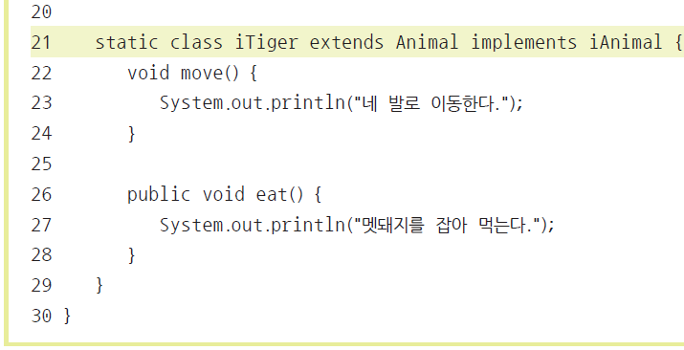
4. 클래스의 상속 ▶ 인터페이스와 다중 상속
인터페이스와 다중 상속 예제

Slide 33
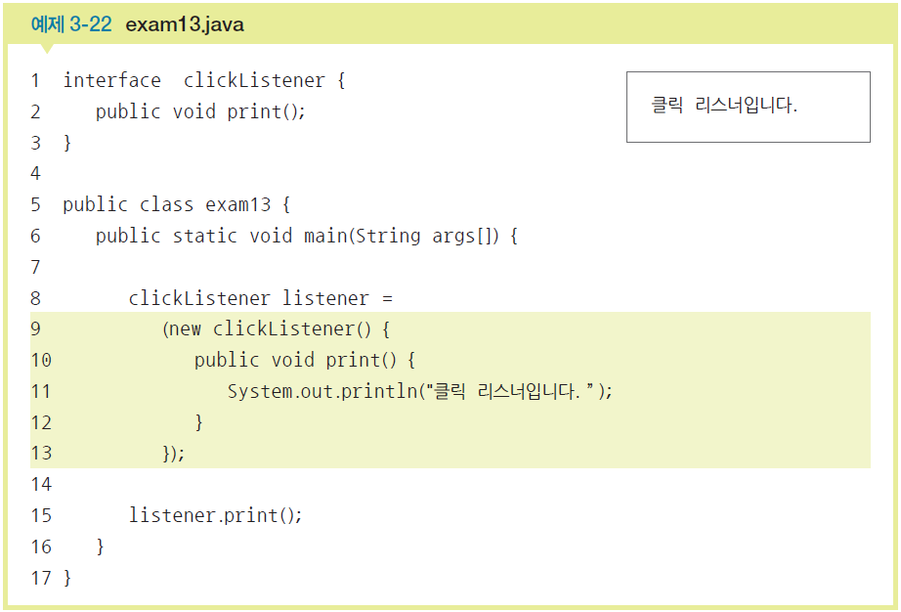
4. 클래스의 상속 ▶ 익명 내부 클래스
익명 내부 클래스 예제

Slide 34
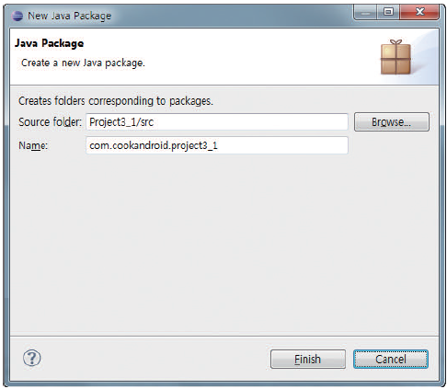
5. 추가로 알아둘 Java 문법 ▶ 패키지
패키지 개요
관리를 위해서 클래스 및 인터페이스를 묶는 단위
Java 파일 첫 행에 “package 패키지명;” 추가

Slide 35
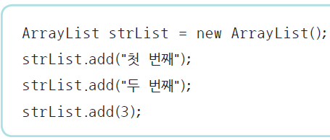
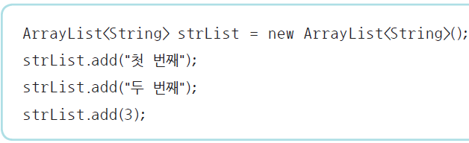
5. 추가로 알아둘 Java 문법 ▶ 제네릭스
제네릭스 개요
데이터 형식의 안전성을 보장
컴파일 오류를 발생시킴
<String>외에도 다른 형식도 사용 가능함

Slide 36
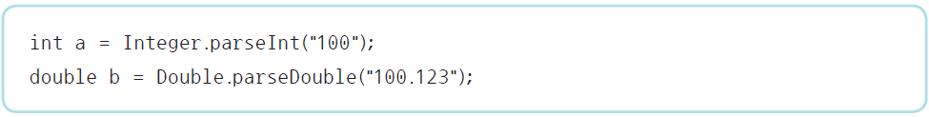

5. 기타 알아둘 Java 문법 ▶ 데이터 변환 등
데이터 변환, 문자열 비교, 날짜 형식
데이터 변환
문자열 비교

Slide 37

5. 기타 알아둘 Java 문법 ▶ 데이터 변환 등
데이터 변환, 문자열 비교, 날짜 형식
날짜 형식

Slide 38
1. Java 기본 문법
기본적인 데이터 타입은 char, String, byte, short, int, long, float, double, boolean 등이 있다.
if문은 조건이 true, false에 따라서 어떤 작업을 할 것인지를 결정하고, switch~case문은 여러 가지 경우에 따라서 어떤 작업을 할 것인지를 결정한다
일차원 배열을 선언하고 값을 대입하는 방법은 다음과 같다.
반복문 중 for 문은 두 가지를 지원한다
int one[] = new int[4];
one[0] = 10;
one[3] = 20;
for(초기식; 조건식 ; 증가식) {
// 이 부분이 반복되어 실행
}
for( 변수타입 변수 : 배열이름) {
// 이 부분에서 변수를 사용
}

Slide 39
2. Java 객체 지향 문법 (1/2)
변수는 전역변수(=멤버변수)와 지역변수가 있는데, 전역변수는 모든 메소드에서 사용되고 지역변수는 메소드 내부에서만 사용된다.
생성자는 클래스의 이름과 동일하게 하고, 메소드의 데이터 형식은 생략한다.
메소드 오버로딩이란 같은 클래스 내에서 메소드의 이름이 같아도 파라미터의 개수나 데이터 타입만 다르다면 여러 개의 선언이 가능한 것을 말한다.
정적 구성 요소에는 정적 필드, 정적 메소드, 상수 필드가 있으며, 모두 static 키워드를 앞에 붙인다.
클래스의 상속(inheritance)은 기존의 클래스가 가지고 있는 것을 그대로 물려받으면서, 필요한 필드나 메소드를 추가로 정의하는 것을 말한다.
추상(abstract) 클래스란 인스턴스화를 금지하는 클래스를 말한다. 추상 클래스로 지정하기 위해서는, 클래스 앞에 abstract 키워드를 써주면 된다

Slide 40
2. Java 객체 지향 문법 (2/2)
추상 클래스와 추상 메소드를 사용하는 목적은, 공통적으로 사용되는 기능을 추상 메소드로 선언해 놓고, 추상 클래스를 상속받은 후에 반드시 추상 메소드를 오버라이드한 후에 사용하도록 하기 위함이다.
다형성(polymorphism)은 클래스 변수에 자신의 서브클래스에서 생성한 인스턴스도 대입할 수 있는 것을 말한다.
인터페이스(Interface)는 추상 클래스와 조금 비슷한 성격을 갖는다. 인터페이스는 class 키워드 대신에 interface 키워드를 사용해서 정의하고, 그 내부에는 추상 메소드를 선언해 놓으면 된다.
익명 내부 클래스란 '이름이 없는' 내부 클래스를 말하는데, 이는 한번만 사용하고 버려지는 클래스인 경우에 주로 사용된다.
클래스와 인터페이스가 많아지면 관리하기가 어렵기 때문에 패키지(package)라는 단위로 묶어서 관리할 수 있다.
제네릭스(Generics)는 데이터 형식의 안전성을 보장해 주는데 사용할 수 있다.

